Slide 1

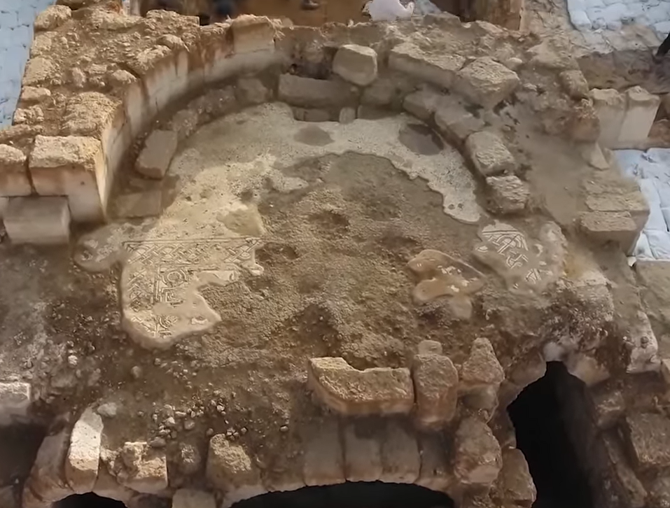
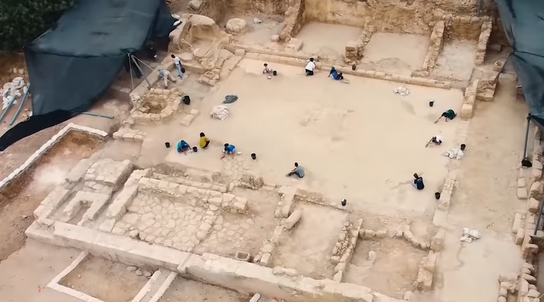
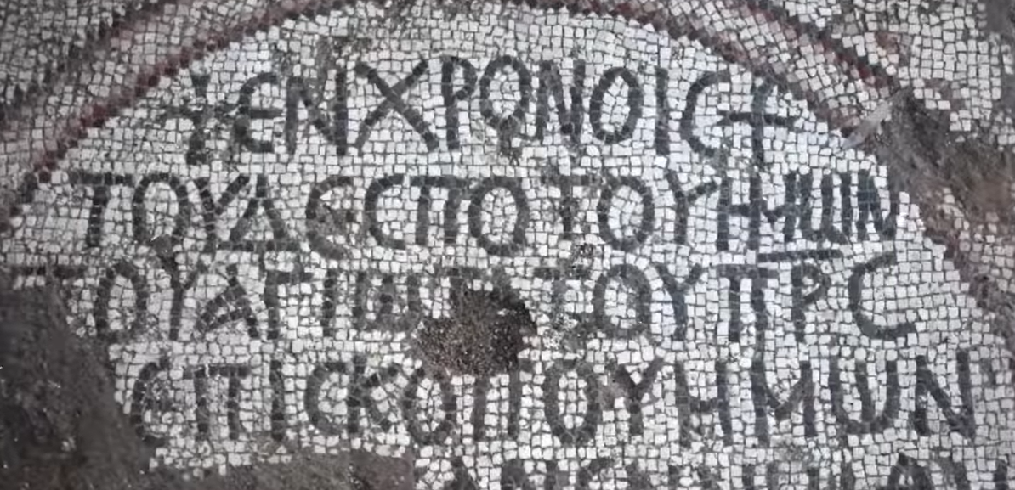
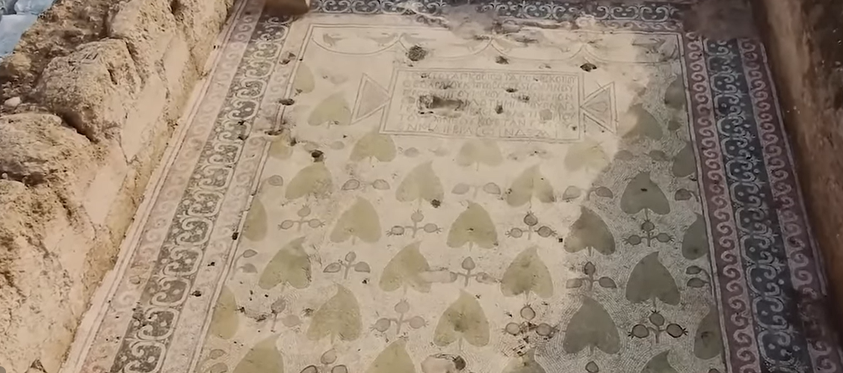
Der erstaunliche Fund vom Hause des Jüngers Petrus
2025 kam während einer Ausgrabung in der Umgebung von Galiläa etwas zum Vorschein das die christliche Welt erschütterte. Dort wurden wichtige Worte von Jesus an Petrus gefunden. Dieser wichtige Fund geschah bei den Ausgrabungen unter der Byzantinische Kirche, die vor 1.500 Jahren erbaut wurde. Im inneren dieser Kirche wurde auf dem Boden eine kurze aber wichtige Inschrift in Griechisch aufgeschrieben. Dort wurde Petrus als das Leiter der Apostel und der Träger der Schlüssel des Königreiches des Himmels von Jesus bestätigt.
Matthäus 16:19 Und ich will dir des Himmelsreichs Schlüssel geben: alles, was du auf Erden binden wirst, soll auch im Himmel gebunden sein, und alles, was du auf Erden lösen wirst, soll auch im Himmel los sein.

Slide 2
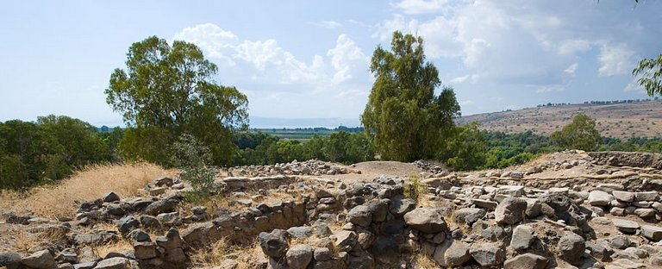
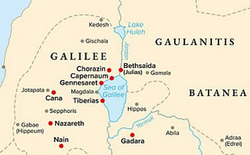
Wo liegt Betsaida wer lebte dort zur Zeit Jesus?
war der Mann geheilt. Johannes 1:44 Philippus war aus Betsaida, dem Heimatort des Andreas und Petrus. Betsaida bedeutet das Haus der Fischer in aramäisch. Der Ort wurde vom Tetrarch Philippus zu Ehren der Kaiserin Julia in Julia umbenannt und war ein wichtiges Fischer- und Weinbaudorf am See Genezareth
Betsaida war der Ort der Wunder. Dort geschah die Speisung der 5.000 und die Heilung des Blinden.
Lukas 9:10Da kamen die zwölf Jünger zu Jesus und sagten: »Schick die Leute weg, damit sie in den umliegenden Dörfern und Höfen übernachten und etwas zu essen kaufen können. Die Gegend hier ist einsam!« Jesus antwortete ihnen: »Gebt ihr ihnen zu essen!« »Aber wir haben nur fünf Brote und zwei Fische!«, entgegneten die Jünger. »Oder sollen wir etwa losgehen und für all die Leute Essen besorgen?« Es hatten sich etwa fünftausend Männer um Jesus versammelt, außerdem noch viele Frauen und Kinder. »Sagt ihnen, sie sollen sich in Gruppen von ungefähr fünfzig Personen hinsetzen!«, ordnete Jesus an
Markus 8:22 Und er kommt nach Bethsaida; und man bringt einen Blinden zu ihm und bittet ihn, dass er ihn anrühre. Und er nahm den Blinden bei der Hand und führte ihn vor das Dorf hinaus, spie ihm in die Augen, legte ihm die Hände auf und fragte ihn, ob er etwas sehe. Und er blickte auf und sprach: Ich sehe die Leute, als sähe ich wandelnde Bäume! Hierauf legte er noch einmal die Hände auf seine Augen und ließ ihn aufblicken; und er wurde wiederhergestellt und sah jedermann deutlich.
In der Stadt befindet sich nicht weit vom Schaftor entfernt der Teich Betesda, wie er auf Hebräisch genannt wird. Er ist von fünf Säulenhallen umgeben. 3-4 Viele Kranke lagen in diesen Hallen – Blinde, Gelähmte und Verkrüppelte[1]. 5 Einer von den Menschen, die dort lagen, war schon seit 38 Jahren krank. 6 Als Jesus ihn sah und erfuhr, dass er schon so lange an seiner Krankheit litt, fragte er ihn: »Willst du gesund werden?« 7 »Ach, Herr«, entgegnete der Kranke, »ich habe niemanden, der mir in den Teich hilft, wenn sich das Wasser bewegt. Versuche ich es aber allein, ist immer ein anderer schneller als ich.« 8 Da forderte ihn Jesus auf: »Steh auf, nimm deine Matte und geh!« 9 Im selben Augenblick

Slide 3
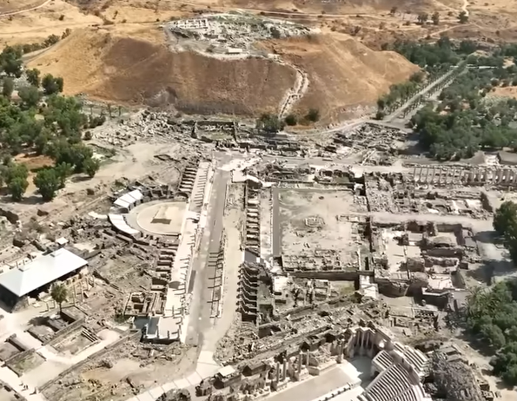
Die Bewohner in Betsaida mußten sich Entscheiden
Lukas 10:13 Weh dir, Chorazin! Weh dir, Betsaida! Denn wären solche Taten in Tyrus und Sidon geschehen, wie sie bei euch geschehen sind, sie hätten längst in Sack und Asche gesessen und Buße getan. 14 Doch es wird Tyrus und Sidon erträglicher ergehen im Gericht als euch.
Die Bewohner in Betsaida hatten so viele Wunder mit Jesus erlebt , leider haben viele ihre Lebensart nicht geändert. Diese Stadt verschwand niemand wusste mehr, wo sie lag. Erst im Mittelalter fand man Schriften über Betsaida durch Legenden oder Andacht Traditionen. Im 19 Jahrhundert machten sich Deutsche und Amerikaner wieder auf die Suche nach dieser Stadt. Erst 1967 wurden Landteile von Israel für Archäologen frei gegeben.
2016 wurde mit Hilfe des Univerity of Nebraska at Omaha durfte man in Al-Marge nachforschen. Dort wurden römische Geldstücke aus dem 1 Jahrhundert gefunden. 2018 wurde die Byzantinische Kirche gefunden. Ein Badehaus und Gastzimmer wurde dort gefunden.
Steine dieser Kirche wurden 2016 gefunden. Diese befand sich unter römischen Schichten. Alle dieses wurde versiegelt durch Konstantin ein Diener Christi.
Die Erbauer dieser Kirche glaubten an das Wort das dort auf dem gefunden Mosaik geschrieben steht.
Willibald der bayrische Bischof 725 AD hat aufgeschrieben das er in dieser Kirche übernachtet hatte. Diese Kirche war Petrus und Andreas gewidmet worden.

Slide 4
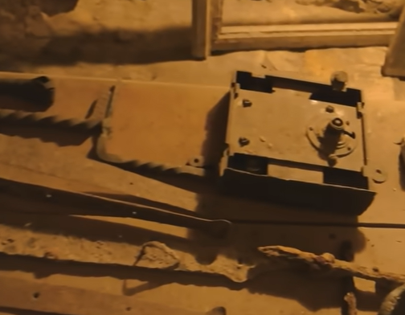
Dieser Fund bestärkt den Glauben das Petrus dort lebte und handelte
Es ist eine Brücke zwischen dem Text der Bibel und die physische Realität. Die Gemeinde Jesus traf sich wahrscheinlich im Haus von Petrus und dort wurden sogar die Worte Jesus festgehalten.
Ist es nicht heute genauso das sich viele in einem Haus treffen und dort die Bibel (Jesus Worte) lesen.
Hat es eine besondere Bedeutung das es gerade in unserer Zeit gefunden wurde? Dies sind die Traditionen der frühen christlichen Kirche. Diese Kirche wurde zwischen dem 5 und 6 Jahrhundert gebaut. Die antike Kirche hat über wichtige Stätten gebaut um die Geschichte, die dort passierte zu beschützen.
Die Ausgabungen beweisen durch ihren Fund das dieses ursprüngliche Haus aus dem 1 Jahrhundert, stammen musste. Nicht nur das, sondern dass es sich hier um eine Fischerstadt aus diesem Jahrhundert handelt.
Die byzantinischen Christen haben dieses Mosaik in griechisch erstellt, das sind die Überlieferungen der damaligen Christen, was sie von ihren Vorfahren empfangen hatten. Petrus seine Rolle wurde damals in der christlichen Kirche als Haupt der Apostel anerkannt.
Hier sieht man wie wichtig es ist das dieser Fund genau jetzt aufgetaucht ist, damit wir unseren christlichen Glauben auch heute noch festigen können. Heutzutage gibt es immer noch Hauskirche oder Hauszellen, die diesen starken christlichen Glauben untereinander austauschen. Diese Hauszellen gibt es in vielen Ländern. Auch in fast jeder Stadt.
Das heißt wenn es Einschränkungen zum Treffen für Christen gibt, ist immer noch die Möglichkeit gegeben sich in Häusern zu treffen. Dort wo es anfing in einem Haus wird es vielleicht auch aufhören.

